Slide 1
Havo Paragraaf 5.2 De Europese expansie

Slide 2
In deze presentatie leer je:
waardoor en hoe de Europese overzeese expansie ontstond
welke activiteiten Spanjaarden en Portugezen ondernamen in Oost-Afrika en Azië
welke activiteiten ze ondernamen in West-Afrika en Amerika
Kenmerkend aspect:
het begin van de Europese overzeese expansie

Slide 3
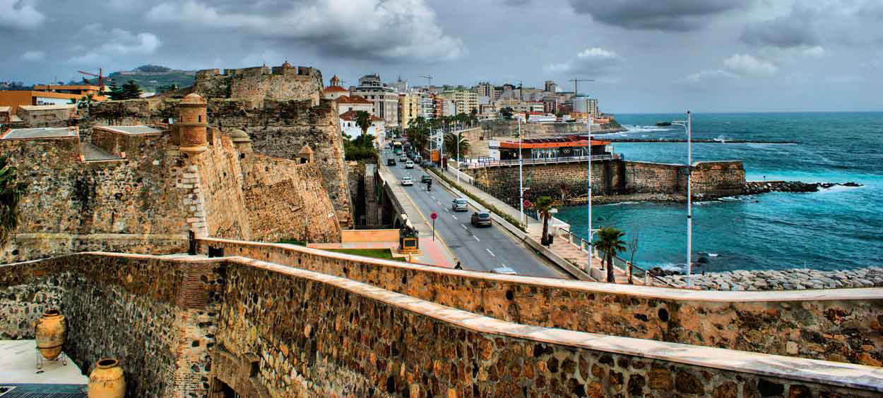
Het ontstaan van de ontdekkingsreizen 1/2
Portugezen en Spanjaarden startten de Euro-pese expansie: de uitbreiding van activiteiten van Europeanen buiten Europa omstreeks 1500.
Ze waren op zoek naar goud.
De Portugezen kwamen steeds zuidelijker met hun ontdekkingsreizen: zoektochten naar onbekend gebied.
Door de oceaan op te gaan konden ze om West-Afrika heen varen en de herkomst van goud vinden in o.a. Ghana.

Slide 4
Het ontstaan van de ontdekkingsreizen 2/2
De Portugezen reisden verder op zoek naar Indië. Ze hoopten op enorme winsten. In 1488 kwamen ze tot Kaap de Goede Hoop en in 1498 tot India. Vanaf 1510 ook in Indonesië, China en Japan.
In 1492 geloofde Columbus dat hij de westelij-ke route naar Indië had ontdekt. De oorspron-kelijke bewoners staan daarom bekend als indianen en het gebied werd West-Indië of de West genoemd. Azië werd Oost-Indië of de Oost genoemd. Het nieuwe continent werd naar Amerigo Vespucci vernoemd, dat hij zelf de Nieuwe Wereld noemde.
Spanjaarden zeilden in 1522 via Zuid-Amerika naar Indië en daarna via Afrika naar Spanje.
Indië: Europese naam voor Zuid- en Oost-Azië
indiaan: inheemse bewoner van Amerika
West-Indië (de West): het Caribisch gebied en de landen eromheen
Oost-Indië (de Oost): Zuid- en Oost-Azië
Nieuwe Wereld: Amerika

Slide 5
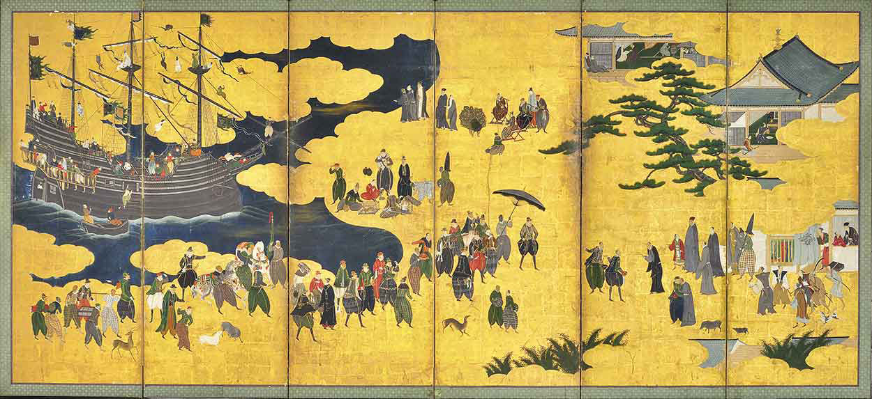
Europese expansie in het oosten
De Portugezen namen langs de Afrikaanse en Aziatische kusten kleine gebieden in bezit en bouwden er factorijen: handelsposten.
Ze namen deel aan de eeuwenoude handel en een deel van de rijke koopwaar ging naar Europa.

Slide 6
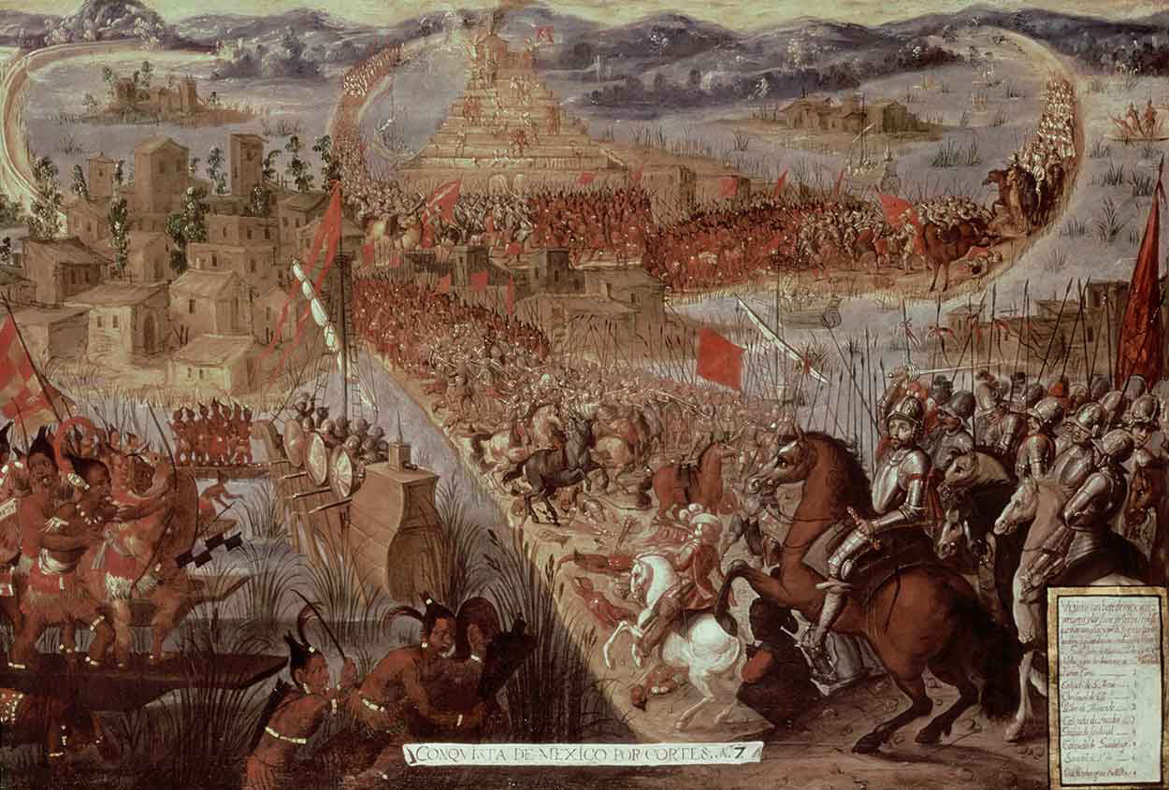
Europese expansie in het westen 1/2
Van de kusten van Afrika haalden de Portuge-zen goud, ivoor en zwarte slaven. Brazilië werd vanaf 1530 gekoloniseerd: zich in een gebied vestigen. M.b.v. Afrikaanse en indiaanse slaven verbouwden ze suikerriet op grote plantages: grote landbouwbedrijven waar één gewas wordt verbouwd.
De Spaanse veroveraars zochten roem, grond en goud in Midden- en Zuid-Amerika. De indianen werden makkelijk verslagen. Ze:
hadden eenvoudige wapens
waren doodsbang voor paarden
vochten tegen onderdrukte volken die de Spanjaarden hielpen
waren niet bestand tegen Europese ziekten

Slide 7
Europese expansie in het westen 2/2
De Spanjaarden gingen heersen over steeds grotere gebieden in Midden- en Zuid-Amerika. Er kwam een migratie op gang van honderd-duizenden Spaanse mannen die kinderen kregen bij indiaanse vrouwen. Zo ontstond een etnisch gemengde bevolking.
Zo begon het Europees kolonialisme in Ameri-ka. Spanje en Portugal werden moederlanden die heersten over koloniën om eraan te ver-dienen.
Het begin van de Europese overzeese expansie is een kenmerkend aspect van de tijd van de ontdekkers en hervormers.
etnisch: behorend bij een bepaald volk
kolonialisme: overheersing van een kolonie om eraan te verdienen

